Slide 1




PROJECT DASAR
PEMROGRAMAN
Mas Oksya Seba KingKing
20240040203

Slide 2
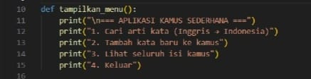
1. DATA_KAMUS.PY
#data_kamus.py
Penjelasan:
File ini hanya berisi satu variabel global bernama kamus.
Kamus adalah sebuah dictionary (kamus data) yang menyimpan pasangan kata dalam bahasa Inggris sebagai key, dan terjemahan dalam bahasa Indonesia sebagai value.
File ini akan diimpor oleh file lain (operasi_kamus.py) untuk mengakses atau mengubah data kamus.

Slide 3
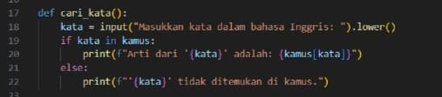
2. OPERASI_KAMUS.PY
Baris ini mengimpor dictionary kamus dari file data_kamus.py, sehingga semua fungsi dalam file ini bisa membaca atau mengubah isi kamus.
Fungsi 1: cari_kata()
From data, kamus import kamus

Slide 4
Penjelasan:
input(...) → meminta pengguna memasukkan kata.
.strip().lower() → membersihkan spasi dan ubah jadi huruf kecil agar pencarian lebih akurat.
if kata in kamus → periksa apakah kata tersebut ada di kamus.
jika ada, tampilkan artinya.
jika tidak, tampilkan pesan bahwa kata tidak ditemukan.

Slide 5
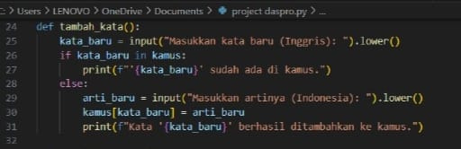


Fungsi 2: tambah_kata()
Penjelasan:
Meminta pengguna mengisi kata Inggris baru dan artinya.
Cek apakah kata sudah ada di kamus:
jika sudah → tampilkan pesan duplikat.
Jika belum → tambahkan ke kamus menggunakan kamus[kata_baru] = arti baru.

Slide 6
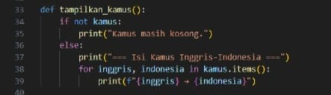
Fungsi 3: tampilkan_kamus()
Penjelasan:
• if not kamus: → periksa apakah kamus kosong.
• Jika kosong, beri pesan.
• Jika tidak, tampilkan semua pasangan kata.
• for inggris, indonesia in sorted(kamus.items()) → iterasi seluruh isi kamus yang sudah diurutkan berdasarkan kata Inggris.

Slide 7
3. MENU.PY
def tampilkan_menu():
Penjelasan:
Fungsi ini hanya menampilkan daftar menu ke layar agar pengguna tahu pilihan yang tersedia.

Slide 8
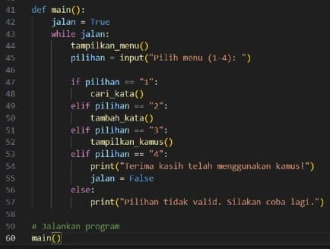
4. MAIN.PY
from menu import tampilkan_menu
from operasi_kamus import cari_kata, tambah_kata, tampilkan_kamus
Mengimpor fungsi-fungsi dari menu.py dan operasi_kamus.py.
Penjelasan:
Perulangan while True: digunakan agar program terus berjalan sampai pengguna memilih keluar.
tampilkan_menu() → memanggil fungsi dari menu.py.
input(...) untuk meminta pilihan dari pengguna.

Slide 9
Menjalankan program:
if __name__ == "__main__":
main()
Penjelasan:
Baris ini adalah standar Python untuk memastikan fungsi main() hanya dipanggil saat file ini dijalankan langsung, bukan ketika diimpor dari file lain.

Slide 10
Alur Eksekusi Program
1. Program dijalankan → masuk ke main().
2. Menu ditampilkan.
3. Pengguna memilih salah satu dari 4 opsi.
4. Program memanggil fungsi sesuai pilihan.
5. Fungsi bekerja dengan mengakses/menulis ke kamus (kamus di data_kamus.py).
6. Ulang kembali ke menu, hingga pengguna memilih keluar.

Slide 11
SEKIAN
TERIMAKASIH

